Slide 1
IPv6-Umstieg professionell vorbereiten:
Netzsimulation als Planungs- und Schulungswerkzeug
Monica Deutsch, Georg Mittenecker
FH JOANNEUM Graz
heise Netze, iX und DE-CIX
Frankfurt/Main 22./23. Mai 2014

Slide 3
Agenda
IPv6 Einführung: „offizielle“ Empfehlungen
Simulationstools
OPNET Modeler, OMNET++, ns-3, NetSim
Cisco Packet Tracer
Beispiel-Szenarien
Vorteil „Migrations-Entscheidung“ unterstützen
IPv6 Schulung
Warum Simulation?
Anwendungsmöglichkeiten
Notes:
IPv6 Einführung: „offizielle“ Empfehlungen (2)
Simulationstools
Riverbed OPNET Modeler / IT Guru (5, inkl. Beispiel)
Cisco Packet Tracer (2)
Beispiel-Szenarien (8)
Vorteil „Migrations-Entscheidung“ unterstützen
IPv6 Schulung (herstellerspezifisch)
Warum Simulation? (3)
Anwendungsmöglichkeiten

Slide 4
IPv6 Vorbereitungen
Systematische Übersicht über bestehende Architektur
„IPv4-Hilfskonstruktionen“ (internes NAT …), inhomogener Schutzbedarf, …
IPv6-Unterstützung eingesetzter HW/SW
Mitarbeiter-Schulungen
Testumgebung einrichten
Virtualisierungslösungen / Reservegeräte ...
*) -> Simulation
Leitfaden für eine sichere IPv6-Netzwerkarchitektur (ISi-L-IPv6),
BSI-Leitlinie zur Internet-Sicherheit (ISi-L), v1.1, Dittler/Stockebrand

Slide 5
IPv6 Planung der Einführung
Strategie-Entwicklung:
IPv4-Hilfskonstruktionen als Treiber der Einführung
Überarbeiten des internen Netzes: Prinzip der kleinen Netze
Geräte mit unterschiedl. Sicherheitsanforderungen trennen
Intern und extern genutzte Dienste umstellen
Weitere Punkte:
Schrittweise Einführung, zuerst unkritische Bereiche
Netzstruktur mit VLAN-Konfigurationen umsetzen
Dual Stack nur wo nötig
Proxy-Server oder virtualisierte Clients mit passender IP-Version über eigene VLANs angebunden
Leitfaden für eine sichere IPv6-Netzwerkarchitektur (ISi-L-IPv6),
BSI-Leitlinie zur Internet-Sicherheit (ISi-L), v1.1, Dittler/Stockebrand

Slide 6
IPv6 Addressplanung: Entscheidungen!?
Providerabhängige / -unabhängig Adressen
global und lokal eindeutige Adressen (globally unique addresses / unique local addresses) – oder interne ULAs mit NPTv6 am Perimeter-Router übersetzen (RFC 6296)
Subnetzplanung (Prinzip der min. Rechte)
Interface-Adressen (Manuell, SLAAC und EUI-64, Privacy Ext., SEND und CGA, DHCPv6, ...)
Dual-Stack Netzwerke
DNS ...
IPv6 Addressing, White Paper, Cisco, August 2013
Notes:
Stateless address autoconfiguration (SLAAC)
IEEE-defined 64-bit Extended Unique Identifier (EUI-64)
Secure Neighbor Discovery (SEND) und Cryptographically Generated Addresses (CGA)

Slide 7
OPNET Modeler „Research Tool“
https://www.opnet.com/
solutions/network_rd/images/
OPNET-hierarchical-GUI-editors_lrg.gif
Notes:
Insalled Doc -> „IPV6_Model_desc.pdf“

Slide 8
OPNET Modeler / IT Guru
IPv6 related Workflows:
Assessing a Network for IPv6 Readyness
Planning and Analyzing an IPv6 Migration
Riverbed OPNET IT Guru 17.5.PL5: Planning and Analyzing an IPv6 Migration
Notes:
Riverbed OPNET IT Guru 17.5.PL5: Planning and Analyzing an IPv6 Migration
https://supportstaging.riverbed.com/bin/support/static//doc/opnet/17.5.A/online/itguru_17.5.PL5/Workflows/wwhelp/wwhimpl/common/html/wwhelp.htm#href=wkfl_35_IPv6_Planning.html&single=true

Slide 9
OPNET Modeler – IPv6 Features
Full application compatibility
IPv6 address specification, SLAAC, DHCPv6, Dual Stack IP Nodes
Access control lists, Prefix lists
Route maps, Neighbor discovery
IPv6 tunnels: manual, automatic, 6to4, IPv6 over MPLS (6PE)
Routing protocols: RIPng, OSPFv3, IS-IS, BGP (MANET: AODV, DSR, OLSR), static routes
Application / Demand support
L2 support, QoS support, Mobile IPv6
Utilities (IPv6 address assignment, 6to4 tunnel, ...)
Riverbed OPNET Modeler 17.5.A: IPv6 Model Documentation
Notes:
OS prefix lists work like access lists for route advertisements (prefixes)
Installed Doc -> „IPV6_Model_desc.pdf“
Transition to IPv6 with the optional IPv6 Planning & Operations module
Automatically perform an IPv6 readiness assessment
Accelerate IPv6 migration planning
Presentation: Automated IPv6 Readiness Assessment and Migration Planning, A. Zalani et al., 2009
rmv6tf.org/wp-content/uploads/2012/11/Ashish-Zalani-RM_IPv6_Summit-OPNET-Technologies-FINAL1.pdf
SP Guru Network Planner
https://www.opnet.com/solutions/network_management/spguru_network_planner/ipv6_migration_planning.html
Paper: An Evaluation of IPv6 Simulation using OPNET Modeler, B. Clore, M. Dunlop et al., AICT 2012
“System in the Loop” Evaluation
file:///C:/Users/mitte/Downloads/aict_2012_5_40_10196.pdf
Riverbed OPNET IT Guru 17.5.PL5: Planning and Analyzing an IPv6 Migration
https://supportstaging.riverbed.com/bin/support/static//doc/opnet/17.5.A/online/itguru_17.5.PL5/Workflows/wwhelp/wwhimpl/common/html/wwhelp.htm#href=wkfl_35_IPv6_Planning.html&single=true

Slide 10
OMNET++
Open-source Simulations-Framework
GUI und Eclipse-basierte Entwicklungsumgebung, C++ (oder Java, C#..)
Diskrete, ereignisorientierte Simulation
IPv6 support im INET framework (default router selection, tunneling and datagram fragmentation/reassembly for PPP links, MIPv6, …)

Slide 11
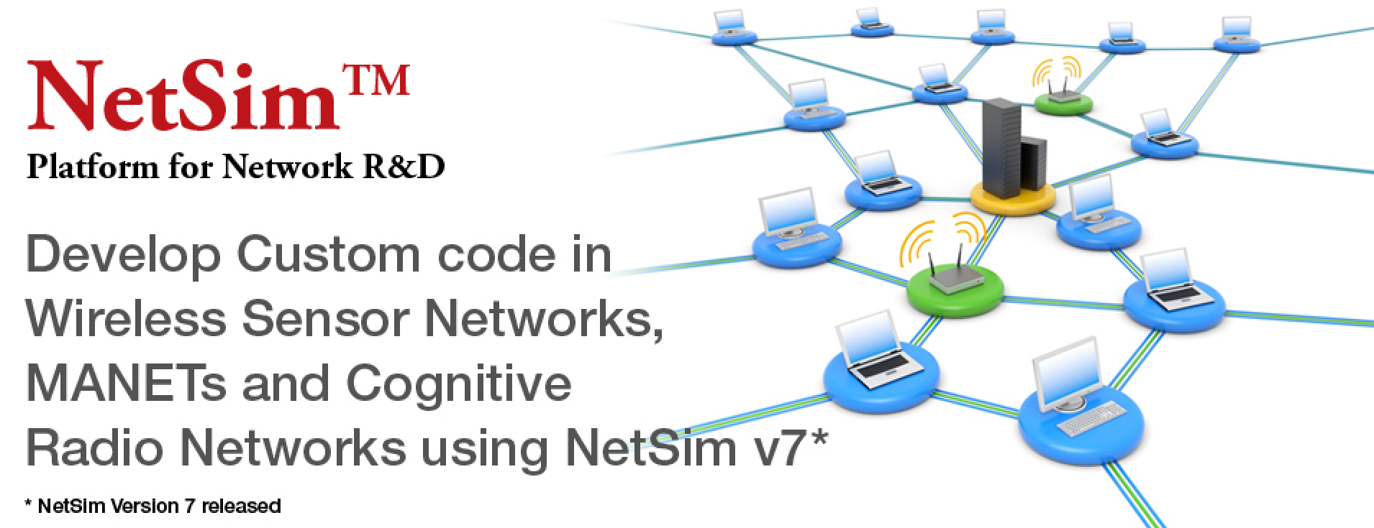
NetSim
Netzwerksimulator
mit Indian Inst. of Science entwickelt
Diskrete, ereignisorientierte Simulation
IPv6 support

Slide 12
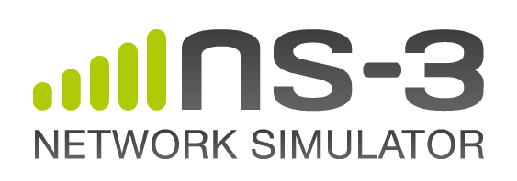
Ns-3
Vorgänger: ns-2
Hauptziel: NW-Forschung und Lehre
Open-source, modernes SW-Design
„realistisch genug“, um als Emulator an echte Netze angebunden zu werden, pcap-Ausgabe möglich -> Wireshark
C++ und Python, Kommandozeilen-orientiert mit einigen grafischen Tools (nam, NetAnim u.s.w.)
zahlreiche IPv6-Implementierungen von einfachen IPv6 Addressing Mechanismen bis hin zu spezifischen Forschungsprojekten wie etwa MIPv6-Implementierungen (z.B. Proxy MIPv6)
Notes:
ns-3 models: see http://www.nsnam.org/docs/models/html/index.html
IPv6 model: http://www.nsnam.org/docs/models/html/ipv6.html
e.g. Implementation and Evaluation of Proxy Mobile IPv6 in NS-3 Network Simulator, Hyon-Young Choi et.al.

Slide 13
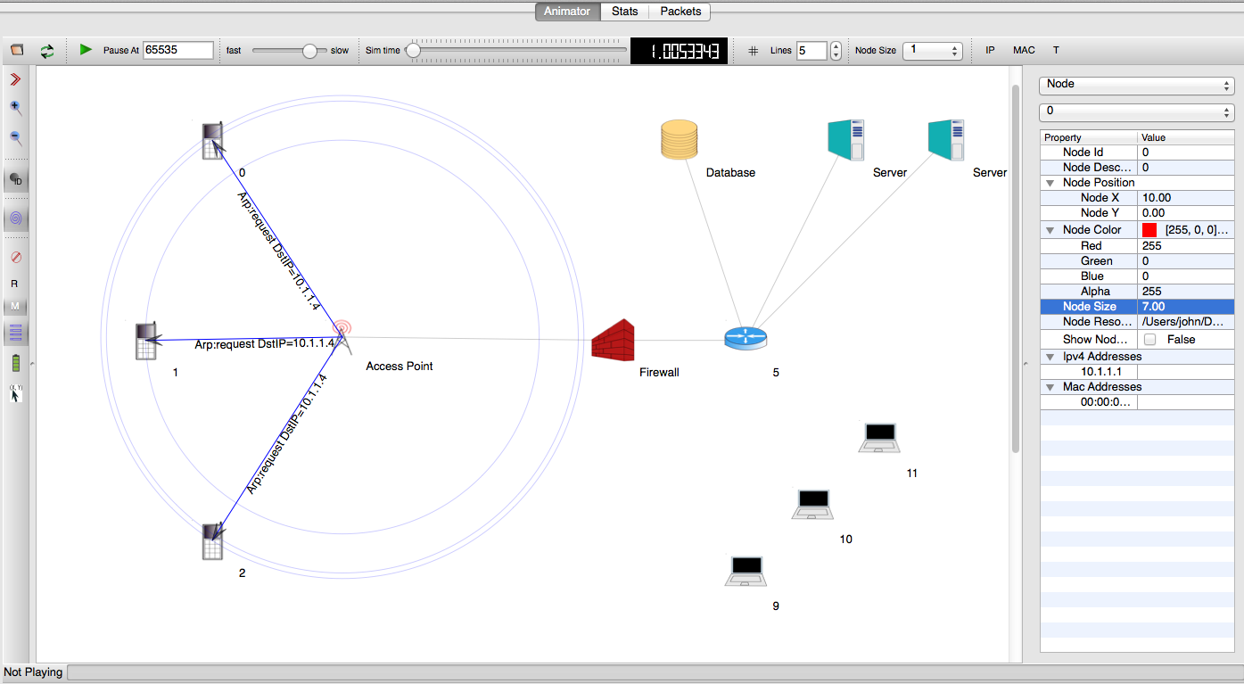
NetAnim
www.nsnam.org

Slide 14
Cisco Packet Tracer – NetAcad Training Tool

Slide 15
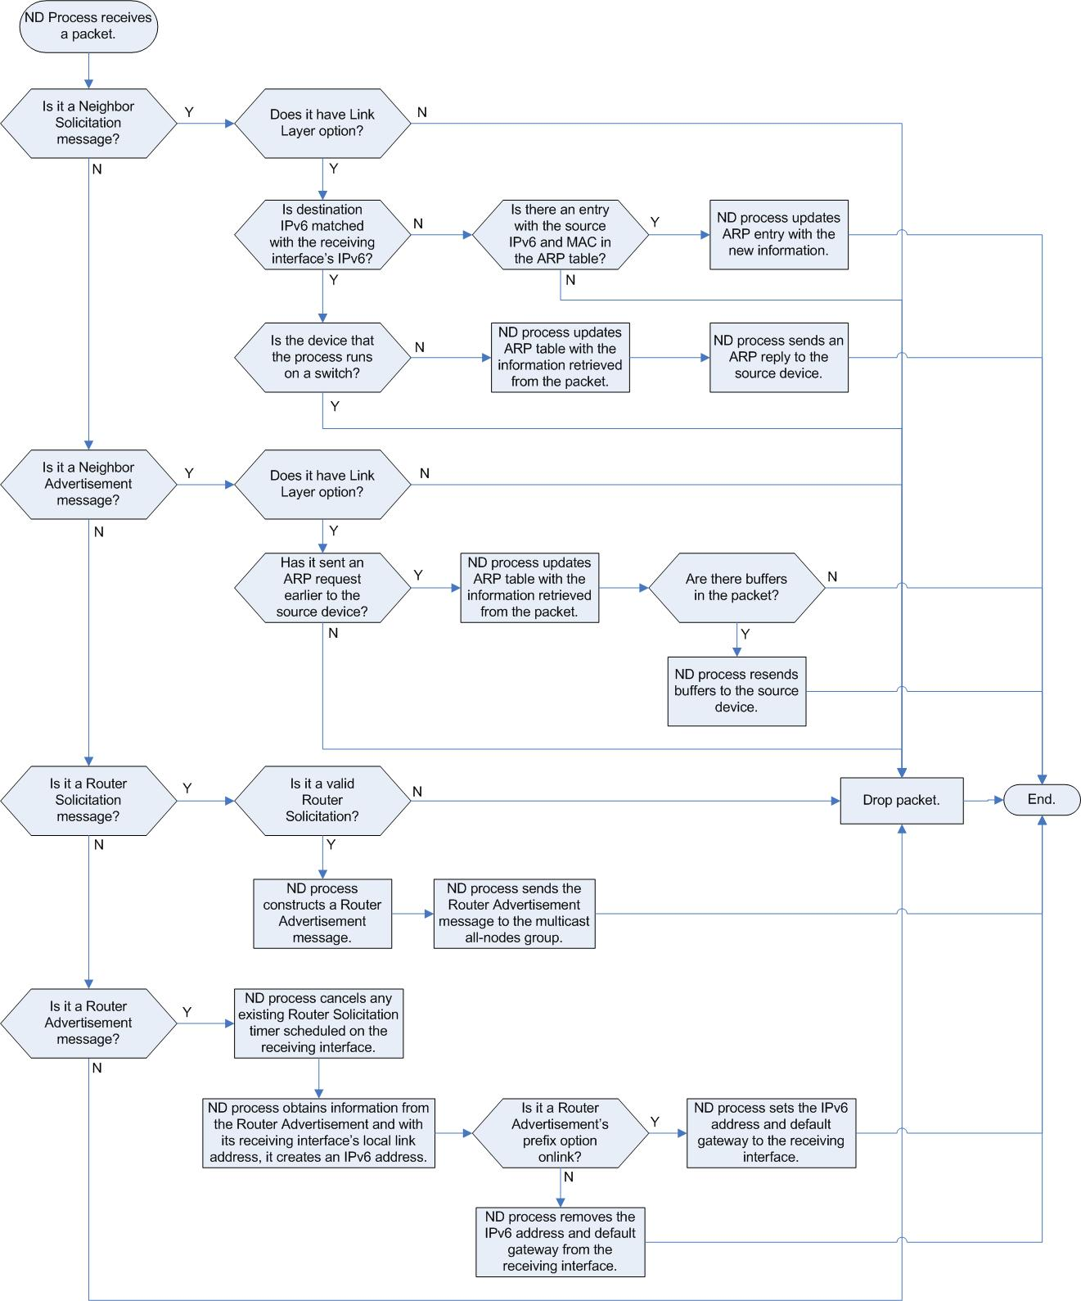
Cisco Packet Tracer
Simplified “high level” simulation for didactical purposes
Sample: How Neighbor Discovery (ND) for IPv6 processes incoming packets

Slide 16
Einsatz von Demoszenarien

Slide 17
Migrationsentscheidung unterstützen
reales Netzwerk abbilden
Änderungen an der Konfiguration testen
Varianten vergleichen und bewerten
beste Variante auswählen
Konfiguration optimieren
auf reale Migration bestmöglich vorbereiten
IPv4 IPv6

Slide 18
IPv6 Schulung
schneller und weniger aufwändig als reale Testsysteme
Einrichten eines realen Testsystems nicht nötig
Netzwerke von Grund auf konfigurieren
alle Faktoren miteinbeziehen
Konfigurationen üben und testen
unterschiedliche Versionen

Slide 19
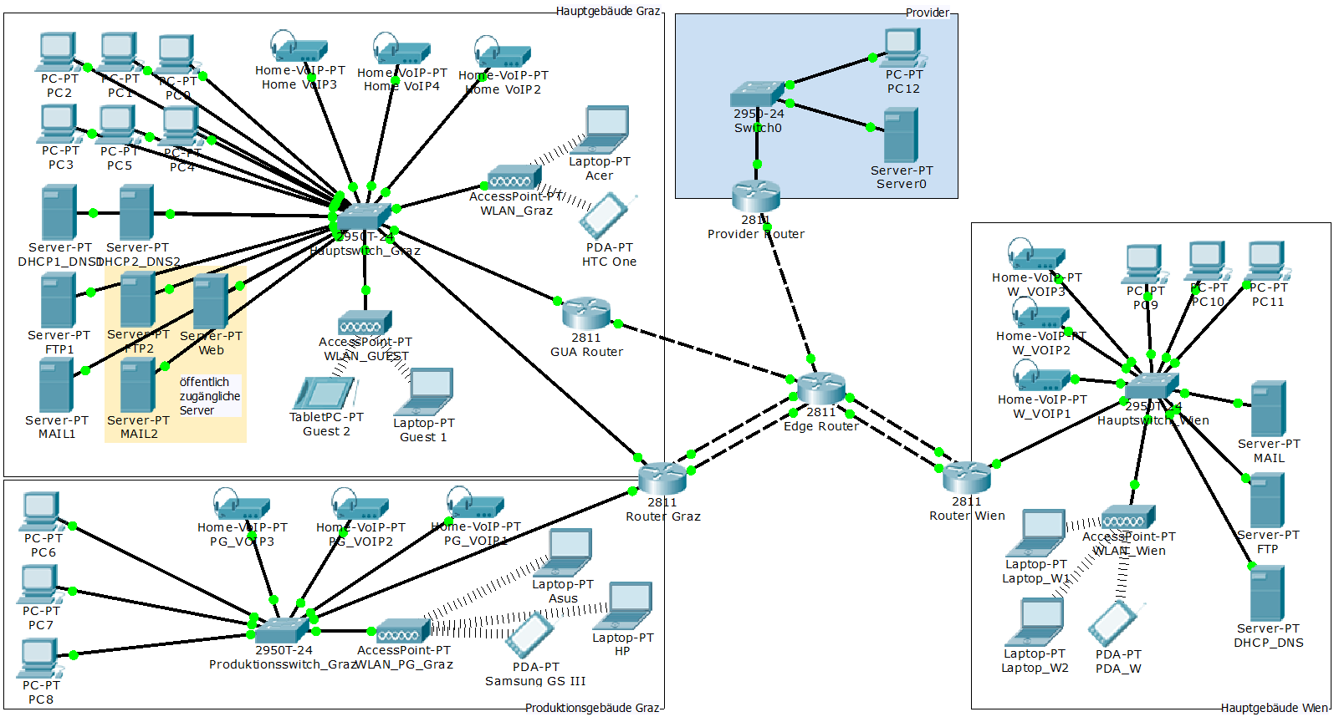
Beispiel Cisco Packet Tracer 6.0

Slide 20
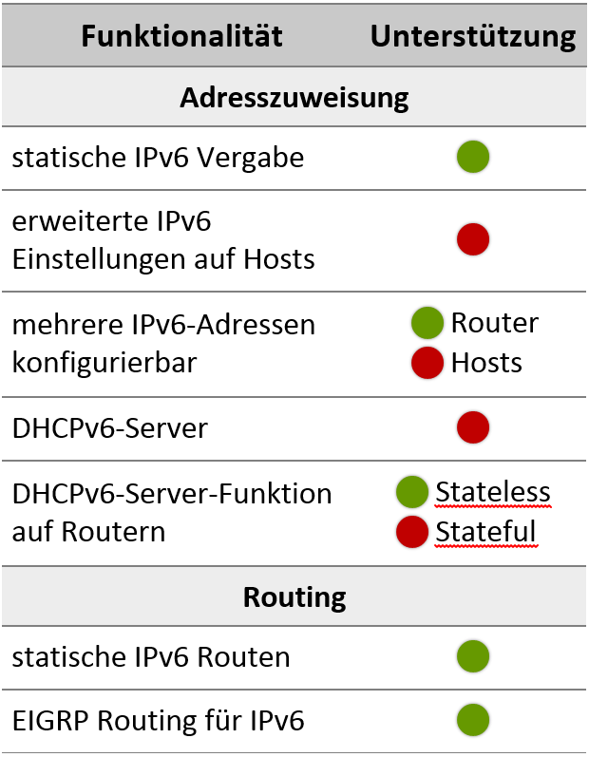
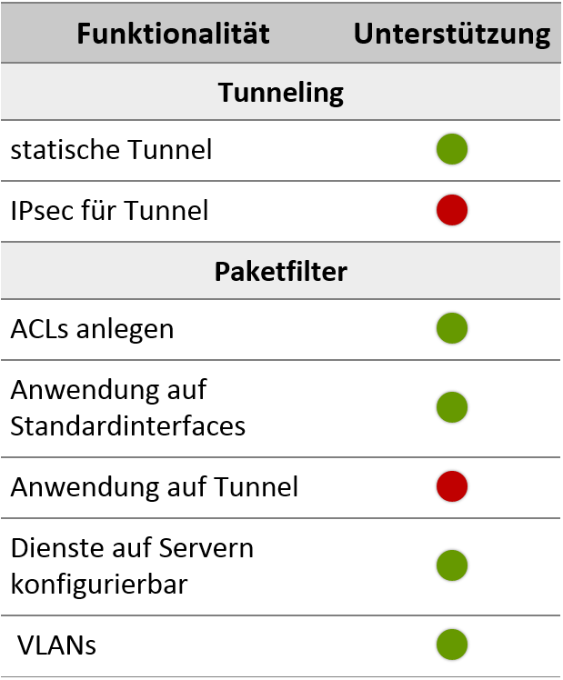
Beispiel Cisco Packet Tracer 6.0  Möglichkeiten & Einschränkungen

Slide 21
Beispiel Cisco Packet Tracer 6.0  Adresszuweisung

Slide 22
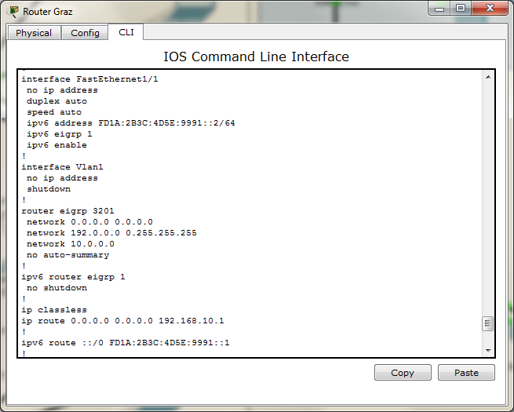
Beispiel Cisco Packet Tracer 6.0  Routing

Slide 23
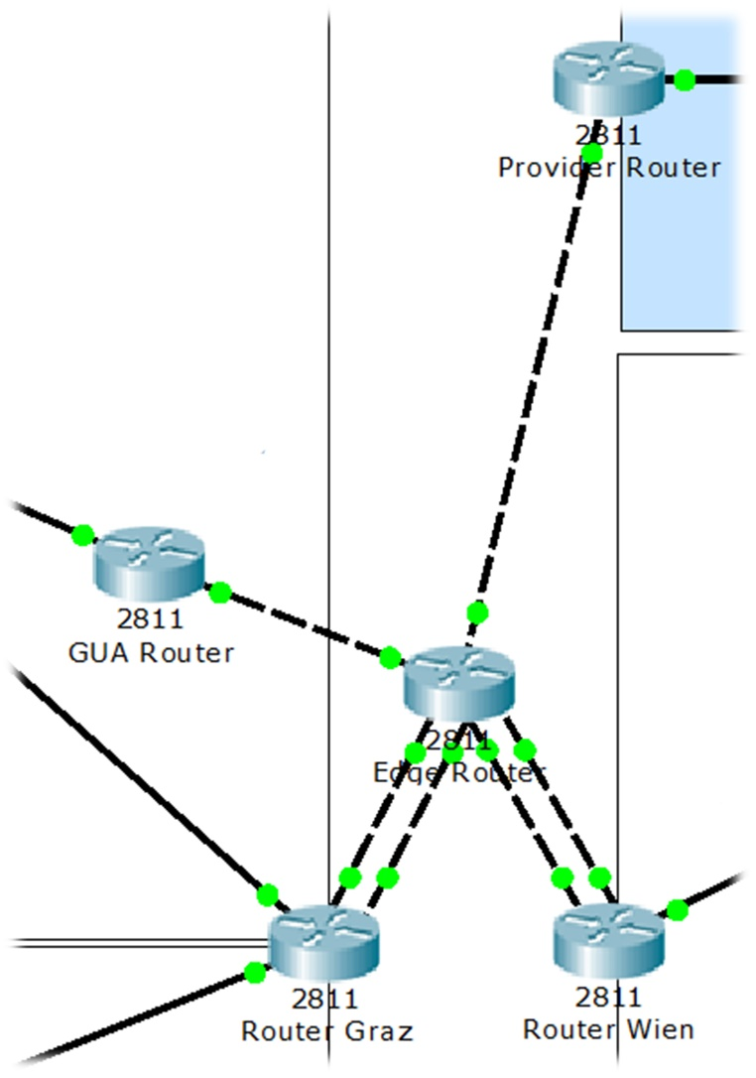
Beispiel Cisco Packet Tracer 6.0  Tunneling

Slide 24
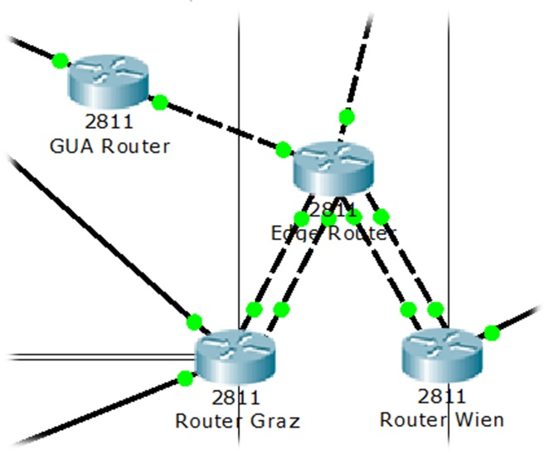
Beispiel Cisco Packet Tracer 6.0  Paketfilter

Slide 25
Warum Simulation?
Anwendungsmöglichkeiten
Schulungen und Trainings: Hauptzweck bei Cisco PacketTracer
Frühe Tests bei grundsätzlichen Entscheidungen: z.B. Subnetz-Struktur, Adressierungs-Möglichkeiten..
IPv6 F&E: z.B. Protokolle verifizieren; spezifische Skalierungs- und Performance-Probleme im Detail untersuchen..
Beispiele
Konfiguration verstehen, üben und ausprobieren
Migrations-Schritte planen und testen
Neue Implementierungen (weiter-)entwickeln und optimieren

Slide 27
NW Planning and Analysis
„Expert Knowledge“ and „Rules of Thumb“
Widely used, often without systematics
(mathematical) analytical models
Highest abstraction level
Prototyps and Test Systems
High accuracy, low flexibility
Simulations
Between the other two methods
27

Slide 28
Abstraction + Toolbox
Abstraktionsstufe | Beispiel-Tätigkeit | Beispiel-Tools
Real- oder Produktivsystem | Arbeiten mit Produktivnetzen und Internet-Anwendungen | Analyse: Wireshark Monitoring: Nagios Basistools: ping, traceroute, nslookup, whois …
Labornetzwerk mit Standard-Industriegeräten | Testnetz-Aufbau mit Routern, Switches, Access Points, Labor-PCs und -Servern | Reale Netzwerk-Komponenten, wie in Produktivnetzen verwendet
Virtualisierte Geräte | Nutzen von virtuellen Maschinen (Appliances) – vor allem Server und Router | VMware, Virtual PC, Hyper-V, Virtual Box u.v.m.
Emulierte Geräte | Konfiguration und Nutzen von emulierten Routern; emulierte Mobilfunkgeräte | Dynamips IOS Emulator; Smartphone-Emulatoren
Simulationen | Vereinfachte Netze im Simulator aufbauen und testen | ns-2, ns-3, OPNET Modeler, GNS3, PacketTracer
Mathematische Funktions-nachbildungen | analytische Modelle für einzelne Parameter (Datenraten, Paketverlustwahrscheinlichkeit..) nutzen | Queuing Theory, Network Calculus, Teletraffic/ Performance Analysis
Interaktive Schulungsunterlagen | Cisco Networking Academy: interaktive Online-Kursunterlagen | Router oder Switch Konfiguration (Interaktive Tools)
Fachliteratur | Lesen von Fachbüchern, Zeitschriften und Artikeln | R. Schreiner: Computer­netzwerke; IEEE Network Magazin; Networking - Journal of the ACM
28
Notes:
Frage/Diskussion: „Virtualisierte Geräte“ verschmelzen immer mehr mit „Produktivsystemen“!?

Slide 29
Simulation
“Just one more tool / possibility”
Often a good compromise
Model can often be derived more realistic and with less effort than with analytical methods
Flexible for comparison scenarios and prognostics
Broad range of specialized simulation tools
From specific protocols / layers / technologies to general purpose network simulators
From industry or educational to scientific focus
Can be used as addition to Network Management Tools
this results in Active Network Management
29

